Slide 1
沉迷网络的哲学思考
马克思主义原理

Slide 2
小组成员：
李卓凌 | 2103201 | 2021111000
王紫瑜 | 2103201 | 2021111617
杨壹迪 | 2103201 | 2021112475
于沛萱 | 2103201 | 2021111945
姜心愉 | 2103201 | 2021112020
胡嘉怡 | 2103201 | 2021110983
刘海心 | 21W0321 | 2021113658

Slide 3
CONTENTS
01
现状与危害
02
形成原因
03
如何改变

Slide 4
现状与危害
01

Slide 5


Slide 6
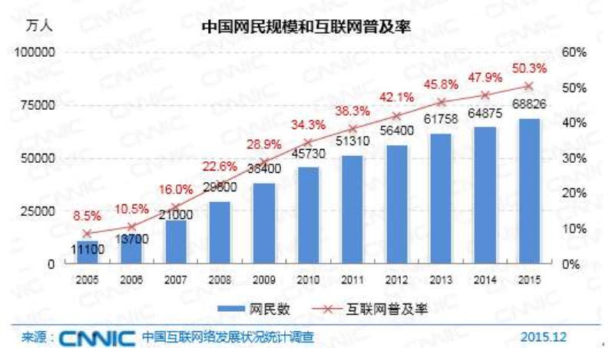
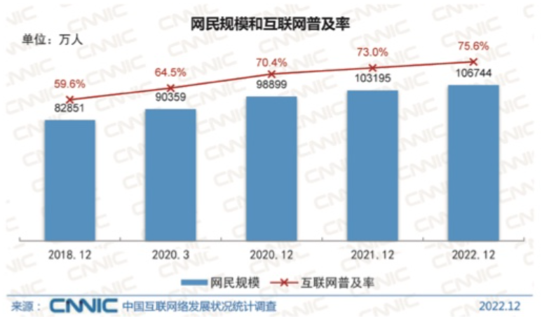
互联网飞速发展！！！

Slide 7
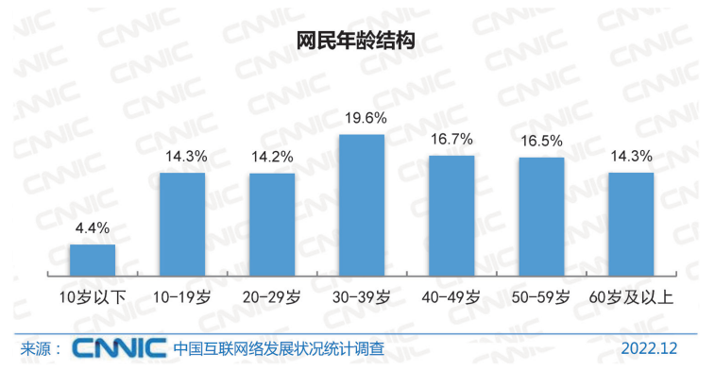
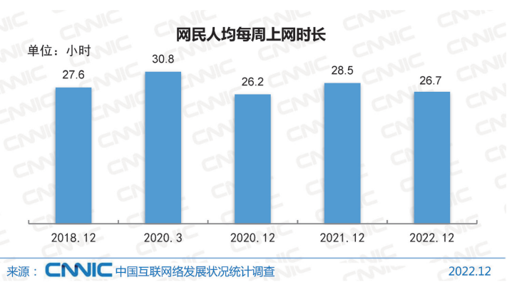
互联网飞速发展！！！

Slide 8
网络成瘾
沉迷：
一种强烈的生理心理渴求并反复地将其应用于某物，以从而取得心理上的满足感(如兴奋、快感)或者以避免不满足感为其特点的一种精神和行为一种生理上的病理状态
社会
工作
家庭
格登博格对网络成瘾的定义：
网络成瘾是对一种无法应用网络机制的行为成瘾
身心生理功能
严重减弱
生活
身体

Slide 9

花花世界迷人眼！！！
辩是非能力不够
沉迷成本低
病态心理
三观未建立
自制能力弱
生活压力大
寻求慰藉
未成年人
成年人
网络环境娱乐性
网络环境娱乐性
沉迷、猝死、自杀

Slide 10
形成原因
02
the reason of being addicted to Internet

Slide 11
形成原因
社会环境
心理
教育
经济

Slide 12

社会环境因素
当今社会，信息技术高度发达，网络成为了人们获取信息、交流、娱乐的主要渠道之一。
经济基础决定上层建筑。
大学生沉迷网络的原因之一就是受到了社会环境的影响，网络成为了他们生活中不可或缺的一部分。
人的本质是一切社会关系的总和，社会环境是人的行为、思想的基础。社会环境的变化会反过来影响个体的思想和行为，人的行为和思想受到社会条件的制约和影响。

Slide 13

心理因素
存在决定思维，人们的观念和行为是由阶级地位和社会环境等客观因素所决定的。个体的心理和行为是社会存在和社会意识的表现。
个人心理因素也是大学生沉迷网络的原因之一，同时也与社会存在和社会意识的影响密不可分。
需求决定消费
大学生在学习、娱乐、社交等方面的需求得到了满足
现代社会普遍存在着快节奏、焦虑、孤独等问题，网络作为一种虚拟的社交方式可以让大学生在网络上寻求安慰，暂时忘却现实的艰辛，获得一种短暂的快感。
现代大学生面临的学业压力、就业压力等多种压力，他们需要一种途径来释放压力、缓解疲劳和焦虑，网络成为了他们的一个出口和逃避现实的手段。

Slide 14
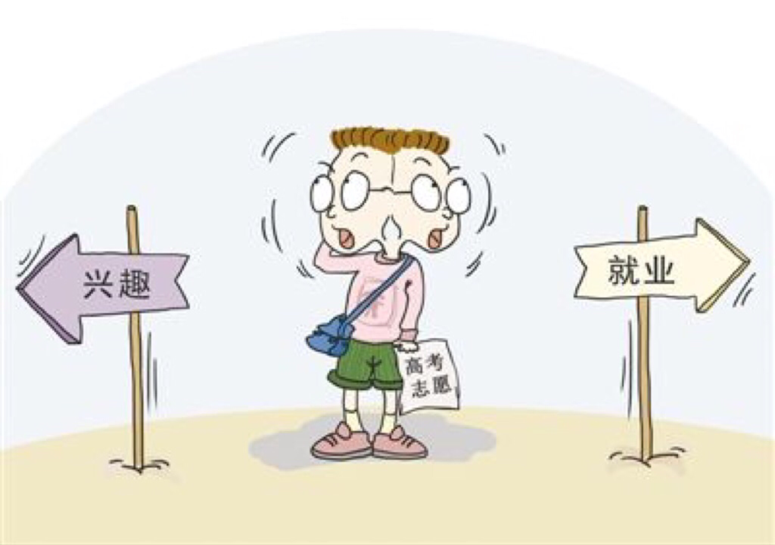
教育因素
教育是社会发展的重要组成部分，是社会意识形态的重要载体。
社会的制度和教育体系是对人的行为和思想起着重要的引导作用。
当前教育体制中，大学生的学习和考试压力较大，学生在完成学业任务之外，很少有时间和机会去真正了解自己，深入思考和探索自己的兴趣和爱好。这种教育模式让大学生的精神空虚和无聊感更加严重，从而更容易沉迷于网络世界中。

Slide 15

经济因素
经济基础是社会发展的最终决定力量,经济因素对于个体的行为产生了很大的影响。
现代社会中，网络已经成为了商业竞争的重要领域，大量的商业机会和商业利益涌入网络领域，吸引了大批年轻人的关注。
一些学生希望在网络热潮中掘出自己的第一桶金。

Slide 16

物质利益因素
网络游戏等虚拟世界中有着丰富的奖励机制
大学生在其中获得满足感和成就感
进而形成了对虚拟奖励的依赖
这反映了物质利益与心理的重要性

Slide 17
形成原因
大学生沉迷网络是一个综合复杂的现象，能够反应当今社会一些普遍的思想面貌。要想解决或减缓这个问题需要付出整个社会的努力，而不是一朝一夕能够实现的。

Slide 18
如何改变
03
How to change

Slide 19







Slide 20





教 育
制 度
个 人
社 会
经 济

Slide 21
教育方面
深入开展网络文化教育，树立正确的网络观。
关注家校联合，加强家庭教育。
强调个人责任和自律。
教育
大力增强教育主题的教育能力。
搭建良好的沟通平台。

Slide 22




制度方面
引导网络文化健康发展
通过引导网络文化健康发展，加强对不良信息的监管，提倡健康、积极、向上的网络文化，增强大学生的网络文化素养，减少其沉迷网络的可能性。符合马克思主义中“文化是一种超历史的力量” 原则。
。
营造良好的网络环境
加强网络监管和管理
有助于规范网络秩序、保护人民权益、促进社会进步等，符合马克思主义的价值取向。
通过实施网络实名制、建立网络内容审核机制、规范网络营销行为等措施，减少不良信息的传播和网络暴力的发生，从而降低大学生沉迷网络的可能性。

Slide 23




社会方面
01
丰富校园生活,改善校内环境
02
开展心理教育,提高心理健康水平
社会环境
建立良好的社交圈子。建立良好的社交圈子，让大学生更多地参与社会交往，培养他们的社交能力和沟通能力，从而减少对网络的依赖和沉迷
03
总结
促进个体的全面发展，从而符合马克思主义的价值取向

Slide 24

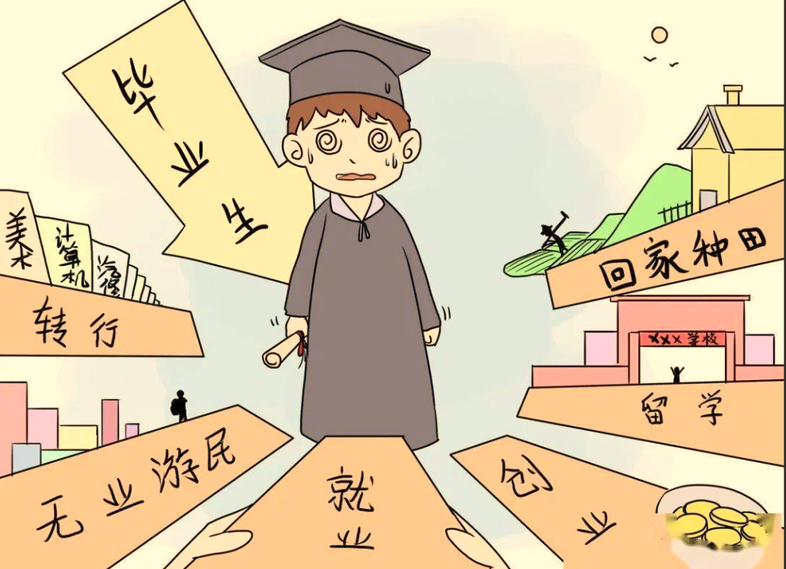
经济方面
加大就业创业扶持力度
大学生沉迷网络的原因之一是缺乏自我实现的机会和价值感。通过加大就业创业扶持力度，促进大学生就业创业，提高其生活质量和价值实现感，减少其沉迷网络的可能性。这也符合马克思主义中“人的全面发展”、“价值实现”等原则。
推动产业升级
大学生沉迷网络的另一个原因是缺乏丰富的文化娱乐活动和社交场所。通过推动产业升级，发展文化娱乐和社交产业，提供多元化的文化娱乐和社交场所，满足大学生的需求，减少其沉迷网络的可能性。这也符合马克思主义中“发展生产力和改善人民生活”等原则。

Slide 25







Slide 26
个人方面
制定计划和时间表
限制使用网络的时间
大学生应该制定一个合理的计划和时间表，合理规划学习、娱乐和社交等方面的时间，避免太多时间花费在网络上。
大学生可以尝试限制自己在网络上的时间，比如每天只允许使用网络一定的时间，这样可以避免过度使用网络。
寻找兴趣爱好
参加社交活动
找到学习伙伴,寻求帮助
参加一些社交活动，比如参加校园组织、参加志愿活动、参加运动会等，这些活动可以帮助大学生结交新朋友、扩大社交圈，同时也可以丰富自己的生活经验。
找到一些志同道合的学习伙伴，相互督促和帮助，共同进步和成长。必要时可以寻求学校的心理咨询服务或者其他专业的帮助，及时解决问题，避免造成更大的影响。
。
寻找自己感兴趣的事情，比如读书、绘画、音乐等，这样可以让自己从网络中得到放松和快乐，同时也可以提升自己的技能和兴趣。

Slide 27
Thanks And Your Slogan Here

